Slide 2
Selamat Mencoba......

Slide 3
2. Navigasi di Dalam Satu Worksheet

Slide 4
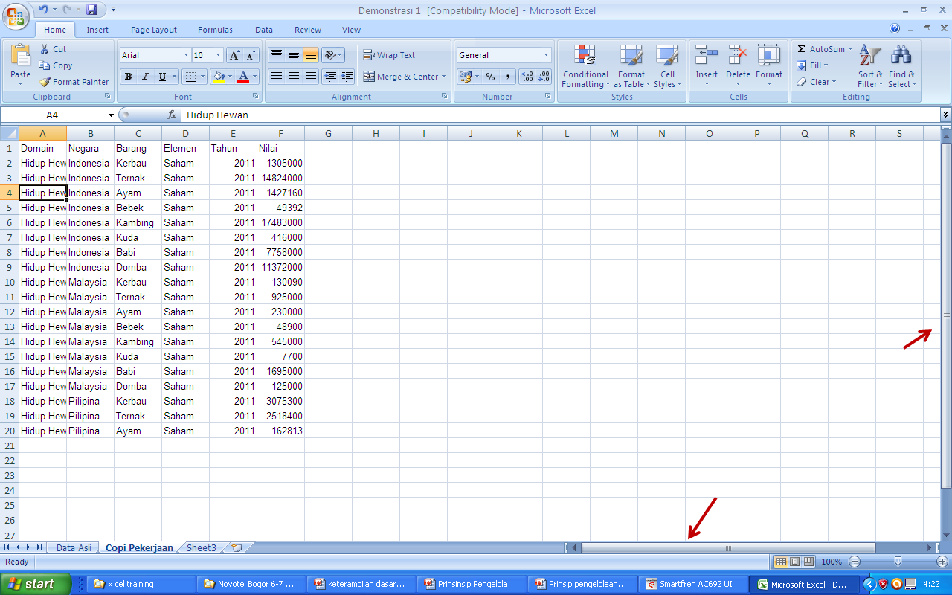
2. Navigasi di Dalam Satu Worksheet
a) Cara mengeser tampilan Layar dgn Scroll Bar

Slide 5
b) Navigasi dgn Sistem Menu Caranya : Home, Editing, Find & Select, Go To, pilih sel
Notes:
Pilihlah home pada pita menu lalu pilih find and select, lalu klik go to dan ketik sel yang diinginkan pada kotak dialog. Contoh : “E2”

Slide 6
c) Mengunakan Tombol-Tombol Pintas dalam (Keyboard) Navigasi
Bagaiman Keyboard Laptop / Netbook / Notebook Anda ??
Notes:
Perhatian!! Terdapat perbedaan penggunaan antara netbook, notebook dan laptop. Jadi pastikan anda tahu jenis perangkat yang digunakan oleh peserta.
Notebook : hampir sama dengan laptop
Netbook : dalam penggunaaan shortcut CTRL + Home , biasanya harus ditambah dengan memencet tombol “FN”. Kadang juga ada netbook yang tidak ada tombol home dan end. Untuk itu, sebaiknya anda menyiapkan keyboard portable atau perlihatkan tombol tersebut pada laptop peserta lain.

Slide 7
Shortcuts

Slide 8
Silahkan Mencoba…..

Slide 9
3. Memilih serangkaian sel

Slide 10
3. Memilih serangkaian sel a) Menggunakan touch pad/ mouse

Slide 11
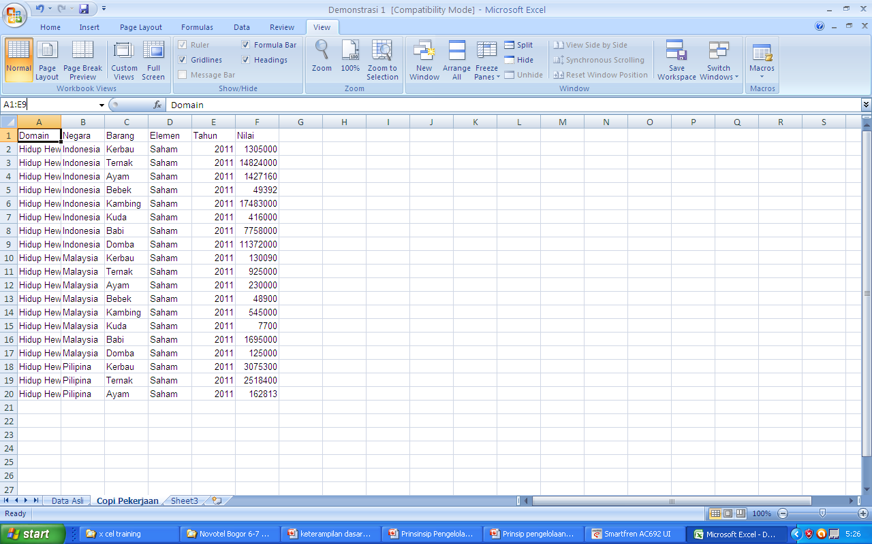
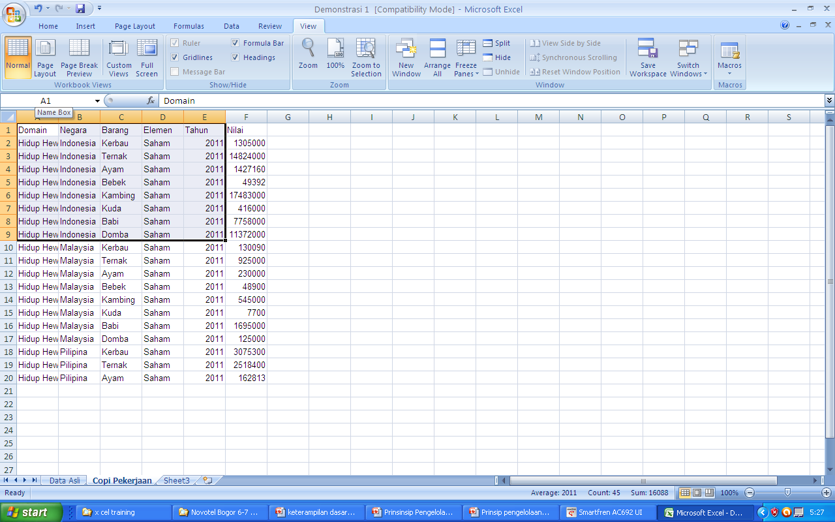
b) ketik nama sel, titik awal dan titik
akhir yang akan diseleksi pada namebox, Contoh: ( A1:E9)→ Enter

Slide 12
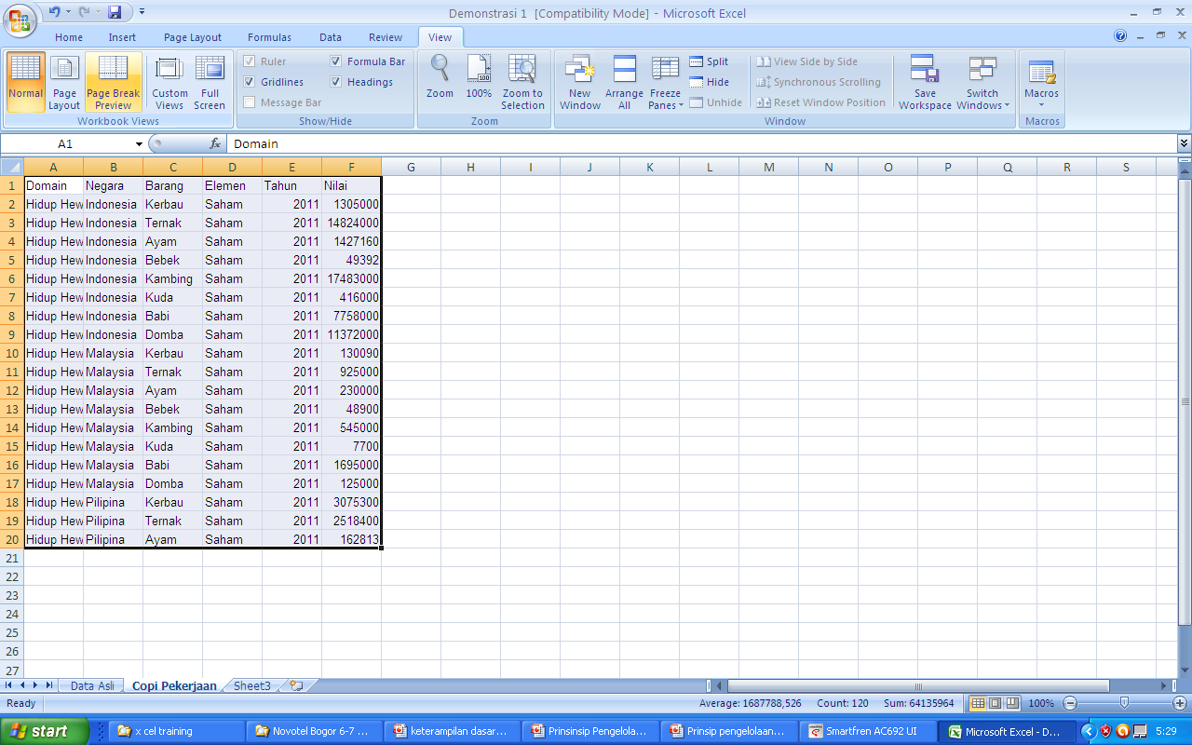
c) Menggunakan CTRL+A

Slide 13
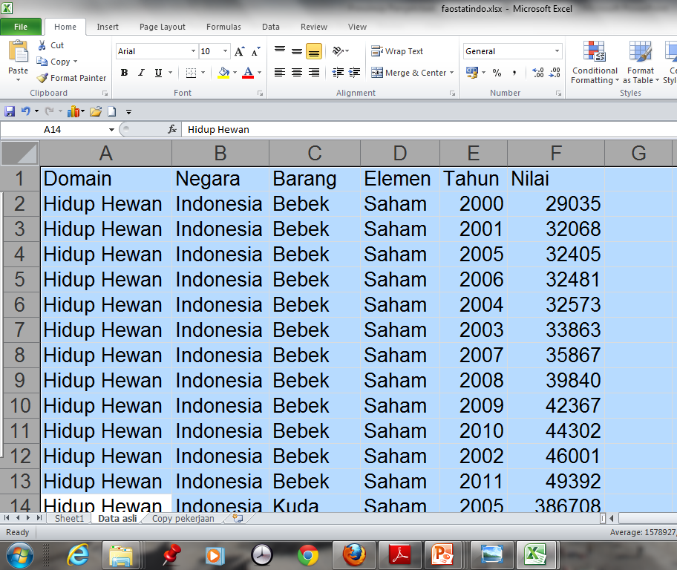
d) Menggunakan titik potong
Notes:
Klik pada titik potong antara kolom dan baris, maka semua sel dalam worksheet akan terblok/terseleksi

Slide 14
e) CTRL + A pada data Selang
Notes:
Ini adalah tampilan jika kita menggunakan CRTL + A pada data yang ada data selangnya. Jadi CTRL + A hanya berfungsi pada satu kesatuan data yang tidak ada jedanya.
Untuk mengetahui adanya data jeda pada satu worksheet, dapat menggunakan menu “find and select” lalu pilih “go to special” ----- centang “blanks” maka semua sel yang kosong akan terseleksi/terblok.

Slide 15
f) Seleksi data dengan tombol shift
Shift + F10
Notes:
Letakkan sel pada ujung data yang akan di-rentang-kan, kemudian tekan shift selanjutnya arahkanlah sel pada sel F10, maka sel dari A1 sampai ke sel F10 akan di-rentang (blok).

Slide 16
Lanjutan...
Notes:
Sorot pada kolom “A” lalu sorot ke kolom yang diinginkan dan tekan “shift”

Slide 17
4. Menggunakan Zoom Cara : View→Zoom to Selection
Slider zoom
Notes:
Untuk memperbesar tampilan data dapat dilakukan :
Zoom to selection
Dengan menggunakan view ------ zoom
Menggunakan zoom slider pada pita menu di bawah

Slide 18
5. Memeriksa Isi Sel

Slide 19
6. Mengatur Ulang Kolom dan Baris
Tarik kursor secara manual sesuai dengan besarnya text

Slide 20
Double klik

Slide 21
7. Membekukan Sel
Letakkan kursor pada sel yg diinginkan
Klik view
Freeze panes

Slide 22
8. Autofilter/Penyaringan Secara Otomatis

Slide 23
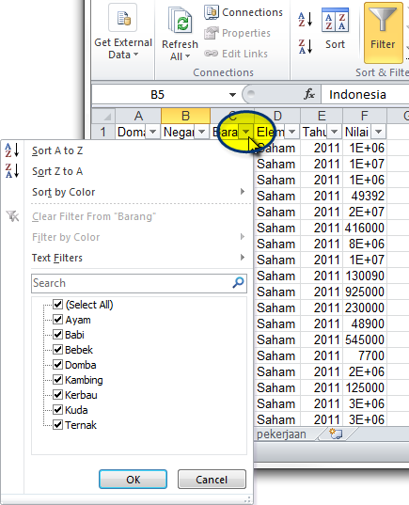

Slide 24
Pesan Kunci :
Pastikan data tidak terputus/kosong
Baris atau kolom yang kosong akan membatasi cakupan autofilter

Slide 25
Menggunakan Fungsi Tabel Pivot
Notes:
Perhatian!!
Tabel pihot pada sessi ini tidak untuk dijelaskan tahapan pengerjaannya. Tapi hanya memperkenalkan bahwa manfaat dari apa yang akan dikerjakan dalam tahapan materi sebelum adalah dasar untuk mendukung keluaran Tabel Pivot. Dengan pengenalan ini diharapkan peserta dapat tertarik dan antusias untuk mengikuti materi berikutnya.
Perlu dipertimbangkan bila rentang kapasitas peserta cukup jauh, maka materi ini sekalian disampaikan bersamaan dengan bagian ke-4, keluaran dengan Tabel Pivot.

Slide 26
Pengantar Tabel dan Bagan Pivot
Tabel Pivot :
alat bantu yang sangat berguna untuk merangkum, mengurutkan dan menyajikan data
Dengan menggunakan tabel pivot, berarti dapat
melakukan ekstraksi informasi ringkas penting dari
dataset yang besar tanpa harus terlebih dahulu
memahami atau membuat suatu rumus (formula)

Slide 27
Bagan pivot adalah : bagan Excel yang didasarkan pada ringkasan data tabel pivot

Slide 28
Syarat pivot tabel
Data harus diatur dalam kolom dan baris
Harus ada baris judul
Data tidak boleh ada yang kosong
Kolom terpisah untuk setiap jenis data
Setiap data harus berada dalam baris tunggal dan konsisten
Tidak ada baris atau kolom total/subtotal (fungsi)
Tidak ada kolom yang dihitung berdasarkan kolom lainnya (fungsi)

Slide 29
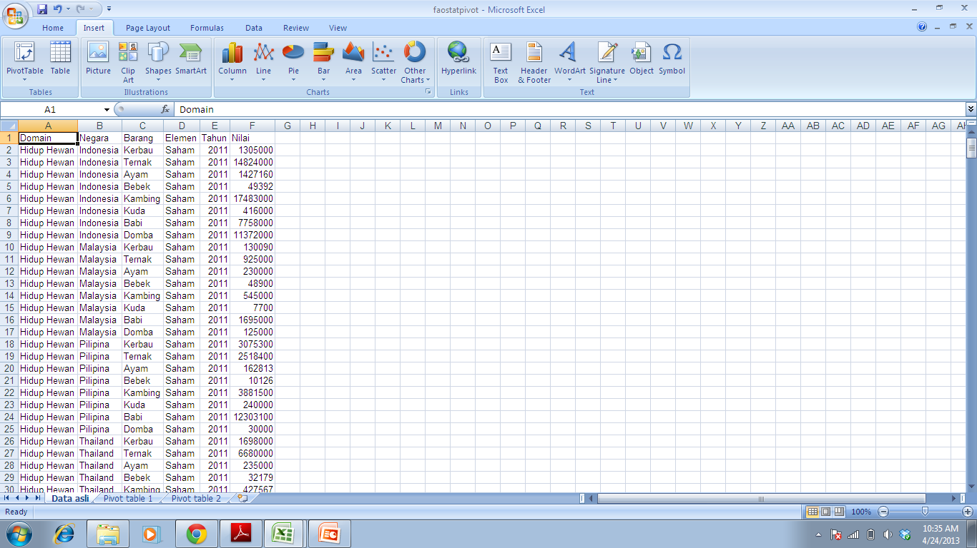

Slide 30
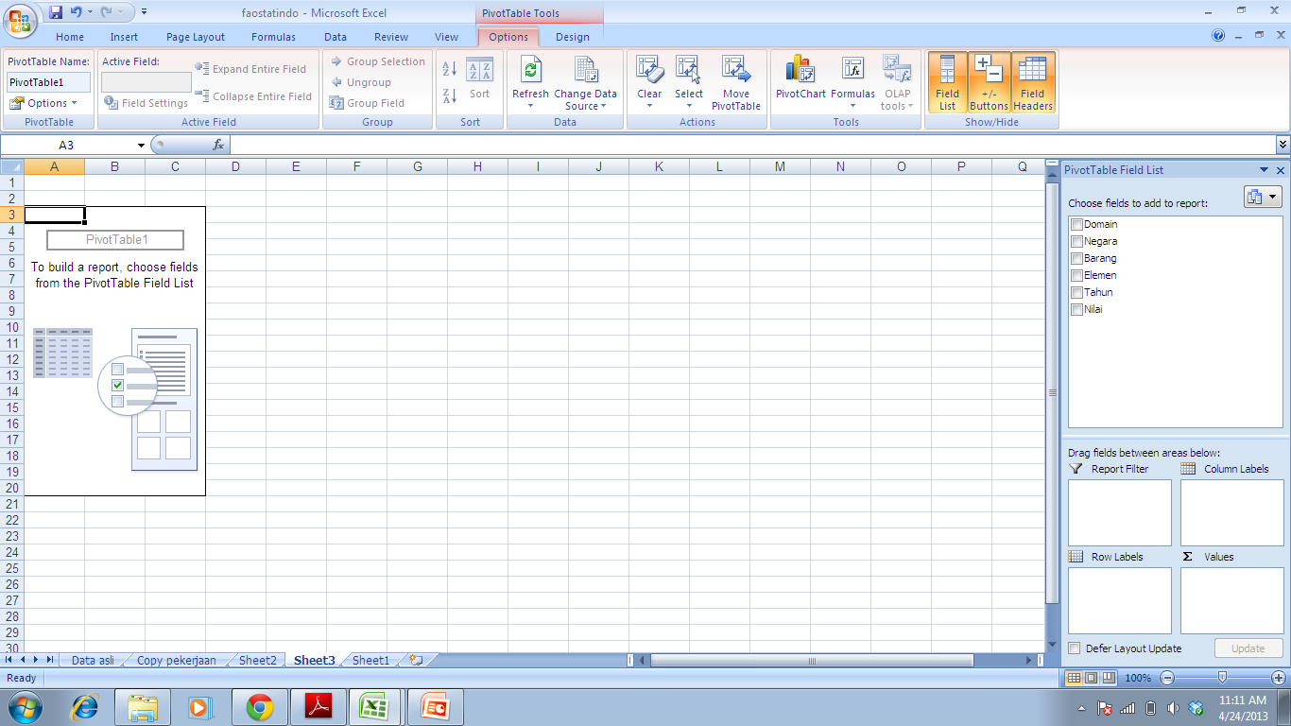

Slide 31
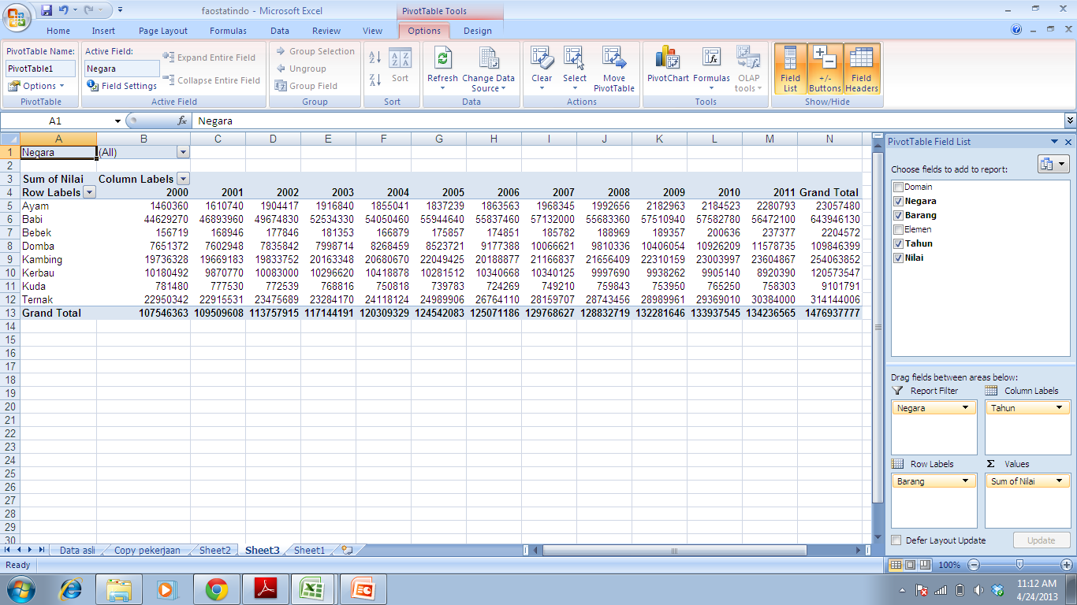

Slide 32
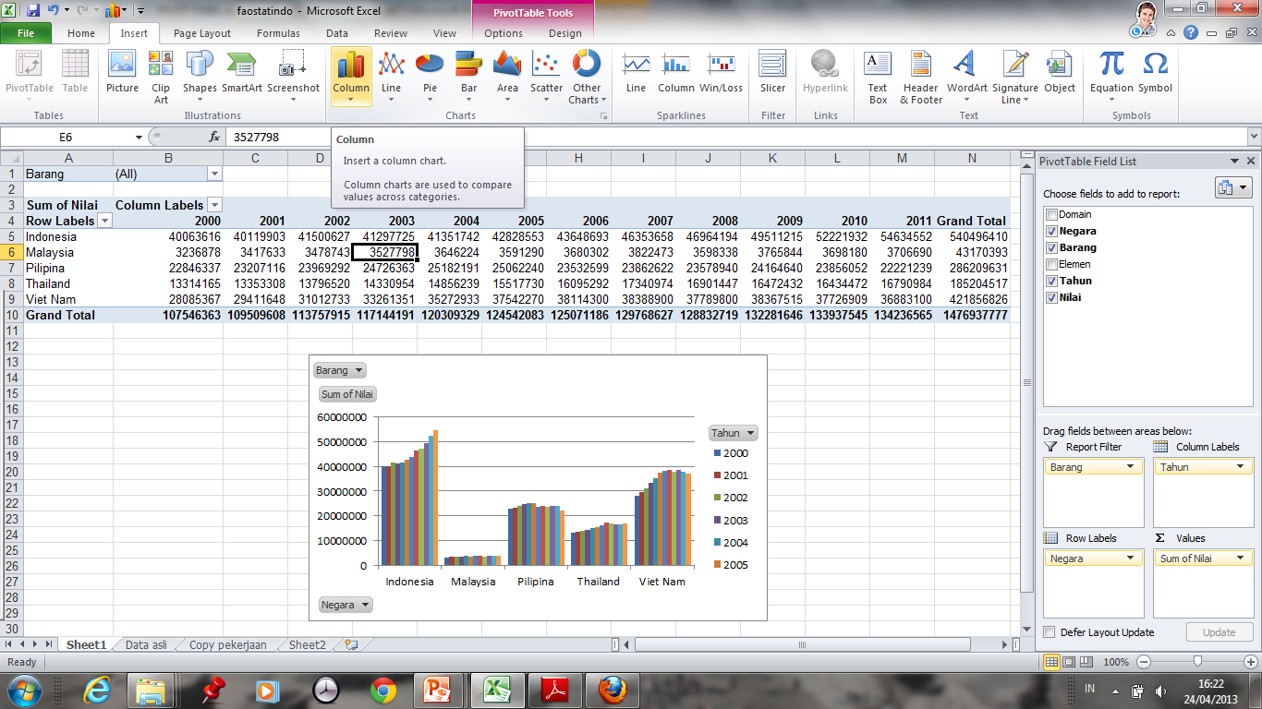

Slide 33
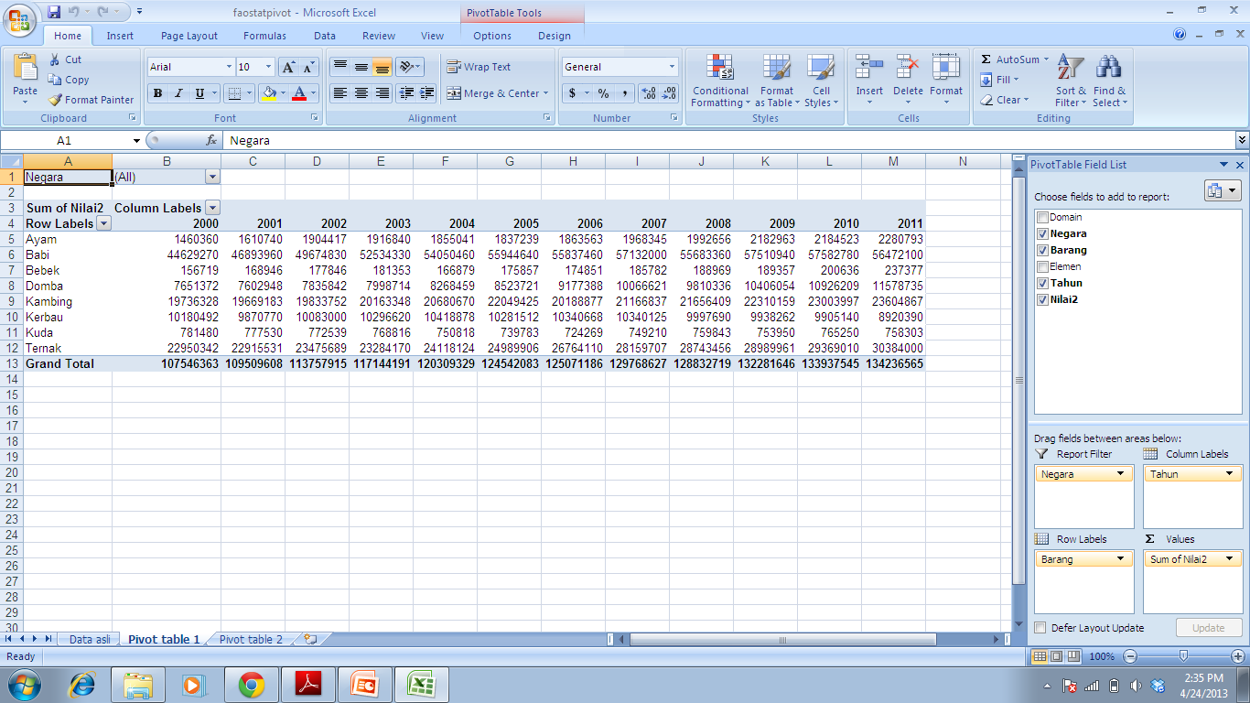

Slide 34
Excel Dasar
Section
1
Prinsip pengelolaan data✓
Section
2
Keterampilan Excel dasar
Section
3
Merapikan Data
Section
4
Menyiapkan Keluaran/ Output

Slide 35
TERIMA KASIH

